Slide 1
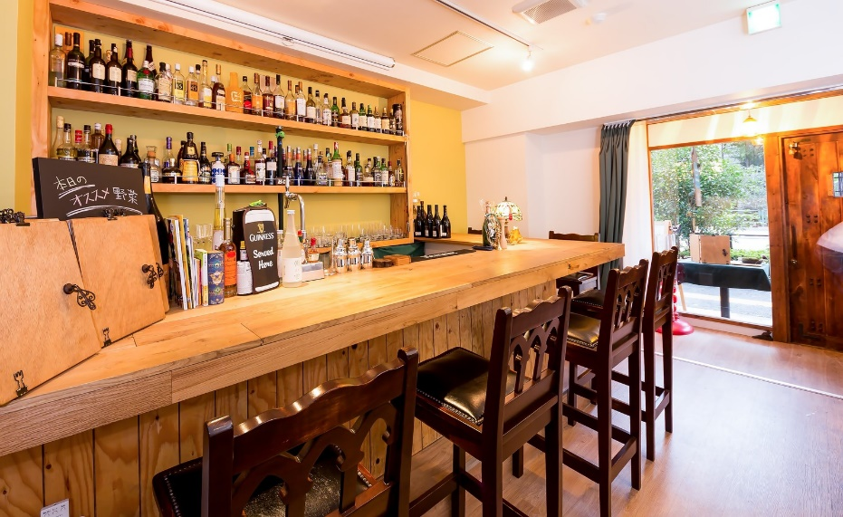
新形態居酒屋的提案
概念
「一個人」可以輕鬆吃飯，也可以當成短時間「小酌」的場所享受美酒的新形態居酒屋提案。
以本公司優勢，也就是店內烹調及料理法，提供堅持使用產地食材的正統東北料理。把1人份540日圓起，就可享用的「當地鍋」，以及本店傳承的「一口餃子」當成招牌商品。
近年來，由於未婚、晚婚、高齡化所造成的小家庭化、工作的勤務形態與勤務時間的多樣化等因素，使得多數人一起行動的機會逐漸減少。因此，我們將提供滿足「一人」餐點或短時間「小酌」需求的新型態店鋪。

Slide 2
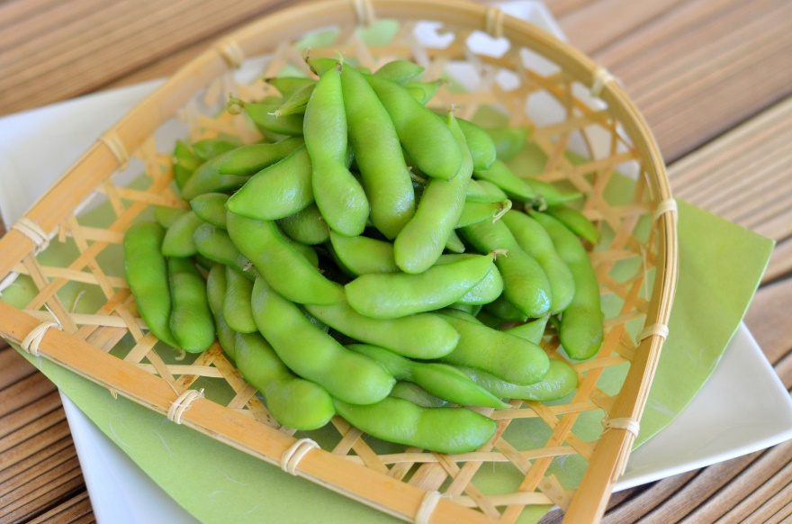
新形態居酒屋的提案
概念
「一個人」可以輕鬆吃飯，也可以當成短時間「小酌」的場所享受美酒的新形態居酒屋提案。
以本公司優勢，也就是店內烹調及料理法，提供堅持使用產地食材的正統東北料理。把1人份540日圓起，就可享用的「當地鍋」，以及本店傳承的「一口餃子」當成招牌商品。
近年來，由於未婚、晚婚、高齡化所造成的小家庭化、工作的勤務形態與勤務時間的多樣化等因素，使得多數人一起行動的機會逐漸減少。因此，我們將提供滿足「一人」餐點或短時間「小酌」需求的新型態店鋪。

Slide 3

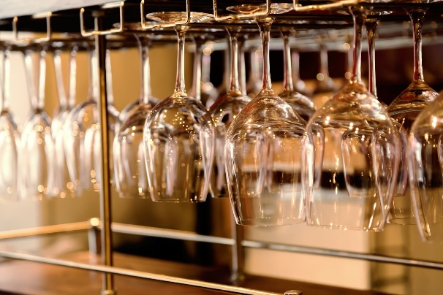
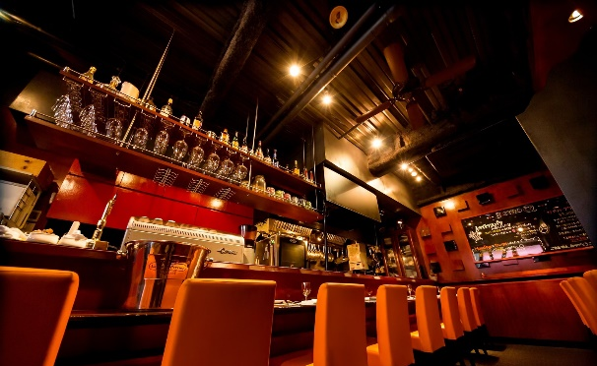
新形態居酒屋的提案
概念
「一個人」可以輕鬆吃飯，也可以當成短時間「小酌」的場所享受美酒的新形態居酒屋提案。
以本公司優勢，也就是店內烹調及料理法，提供堅持使用產地食材的正統東北料理。把1人份540日圓起，就可以享用的「當地鍋」，以及本店傳承的「一口餃子」當成招牌商品。
近年來，由於未婚、晚婚、高齡化所造成的小家庭化、工作的勤務形態與勤務時間的多樣化等因素，使得多數人一起行動的機會逐漸減少。因此，我們將提供滿足「一人」餐點或短時間「小酌」需求的新型態店鋪。
澀谷A店
六本木B店
中目黒C店

